Slide 1

Bahasa Sunda
Pangajaran 2
Rupa – rupa Kaulinan Barudak

Slide 2
Rupa – rupa Kaulinan Barudak
Kaulinan hartina nyaéta permainan, asal kecapna tina ulin (main).
Barudak hartina nyaéta anak – anak.
Kaulinan barudak nyaéta permainan anak – anak anu sacara tradisi atos aya ti jaman baheula.

Slide 3


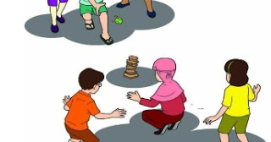
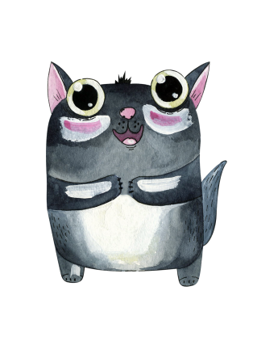
Rupa – Rupa Kaulinan Barudak
Boy – boyan

Slide 4
Boy - boyan
Cara maénna nyaéta maké bola anu dijieun tina koran tilas jeung dibungkus ku palastik. Tuluy bola na di balédogkeun ka babaturanna, tapi ulah beunang kana mastaka. Lamun aya anu beunang ku bola, anjeuna jadi ucing.

Slide 5
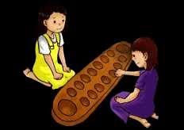
Rupa – Rupa Kaulinan Barudak
Congkak

Slide 6
congkak
Cara maénna nyaéta maké papan kai anu aya legokannana. Dina papan kai anu legok éta dieusian ku kewuk. Permainan congkak bisa dianggap bérés lamun kewuk anu aya dina legok kai tos séép dicandak ku lawan.

Slide 7

Rupa – Rupa Kaulinan Barudak
Jajangkungan

Slide 8
Jajangkungan
Cara maénna nyaéta maké dua awi anu aya panincakanana. Disebut ogé égrang.

Slide 9
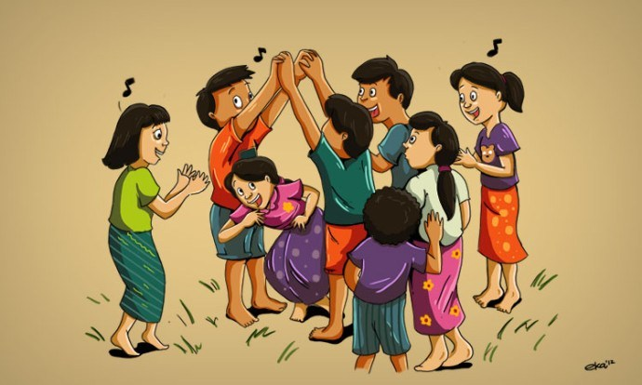
Rupa – Rupa Kaulinan Barudak
Oray – orayan

Slide 10
Oray - orayan
Cara maénna nyaéta kudu raramén. Dua urang jadi penjaga tuluy ngahijikeun leungeun sangkan jadi siga nyieun torowongan. Barudak anu sanésna baris mapah ngaléwatan handapeun leungeun si penjaga. Bari nyanyi “oray – orayan luar léor mapay sawah. Entong ka sawah paréna keur sedeng beukah”. Dina tungtung lagu dua urang penjaga éta néwak budak anu aya di handapeun leungeunna.

Slide 11
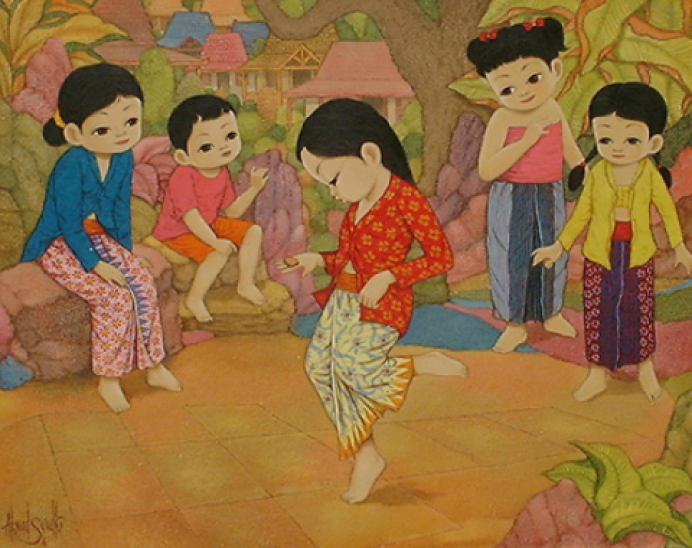
Rupa – Rupa Kaulinan Barudak
Sondah

Slide 12
Sondah
Cara maénna nyaéta nyieun kotak-kotak dina taneuh. Tuluy potongan kenténg dialungkeun kana jero kotak. Sanggeus ngalungkeun kenténg tuluy éngklé (lompat dengan satu kaki dilipat). Kotak anu aya kenténgan ulah di tincak.

Slide 13
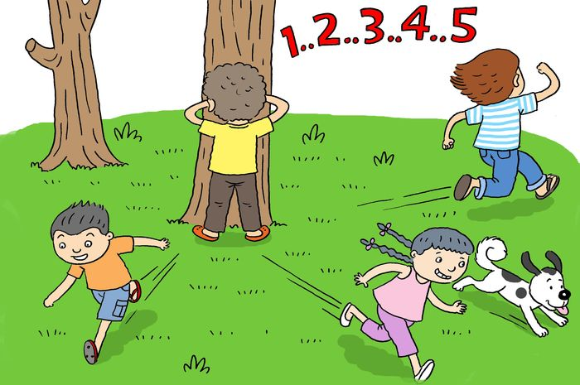
Rupa – Rupa Kaulinan Barudak
Ucing sumput

Slide 14
Ucing sumput
Cara maénna nyaéta saurang katunjuk jadi ucing. Tugas anu jadi ucing nyaéta néangan baladna anu keur nyumput. Barudak anu teu jadi ucing dibéré waktu kurang leuwih 10 detik keur nyumput. Permainan ucing sumput bisa disebut bérés lamun anu jadi ucing geus manggihan babaturanana anu nyumput.

Slide 15
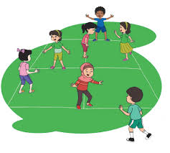
Rupa – Rupa Kaulinan Barudak
Bébénténgan

Slide 16
Bébénténgan
Cara maénna nyaéta nyieun batas jeung garis ngabentuk persegi panjang. Tim anu kahiji jadi anu ngajaga di tiap garis. Tim anu kadua jadi tukang norobos garis éta. Permainan bisa disebut bérés lamun sadaya anggota tim berhasil katoél ku anu ngajaga.

Slide 17
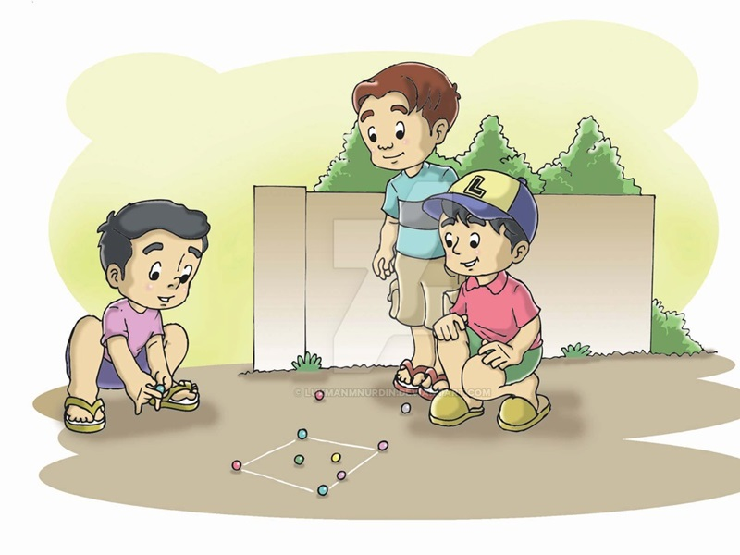
Rupa – Rupa Kaulinan Barudak
Maén kaléci

Slide 18
Maén kaléci
Cara maénna nyaéta kudu raraméan. Kaléci urang diarahkeun kana kaléci lawan, lamun beunang kaléci lawan bisa jadi milik urang.

Slide 19
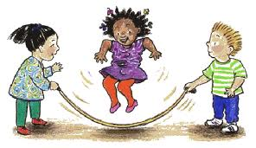
Rupa – Rupa Kaulinan Barudak
Sapintrong

Slide 20
Sapintrong
Cara maénna nyaéta maké karét gelang anu diuntun panjang sangkan jadi siga tali. Dua urang muterkeun tali karét tuluy anu saurangna ngajleng (lompat) ngahindar tina tali éta.

Slide 21
Hatur Nuhun

